Slide 1
§10.4 空间曲面
三种特殊曲面
二次曲面

Slide 2
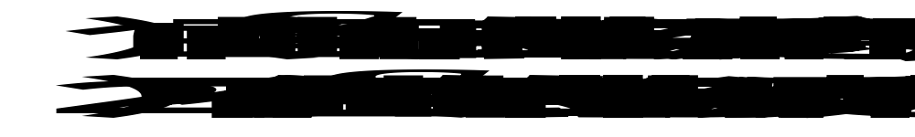

一、曲面方程的概念
曲面的实例：
水桶的表面、台灯的罩子面等．
曲面在空间解析几何中被看成是点的几何轨迹．
曲面方程的定义：

Slide 3

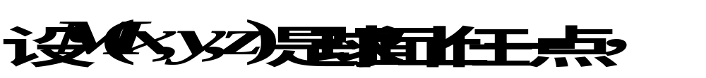

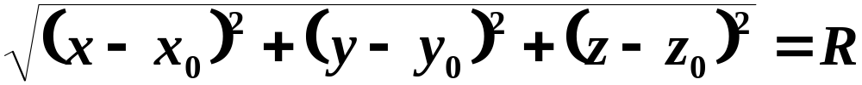
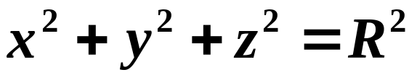
以下给出几例常见的曲面.
解
根据题意有
所求方程为
特殊地：球心在原点时方程为

Slide 4
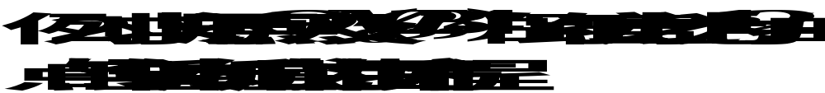

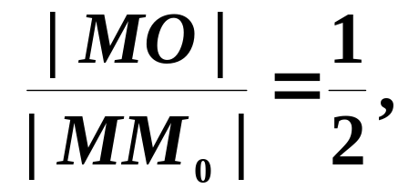
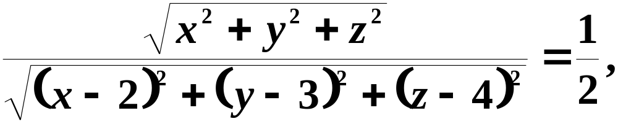
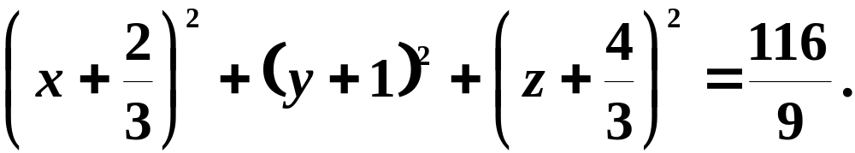
解
根据题意有
所求方程为

Slide 5
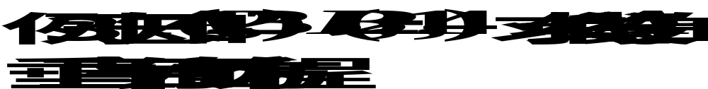
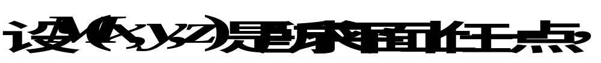

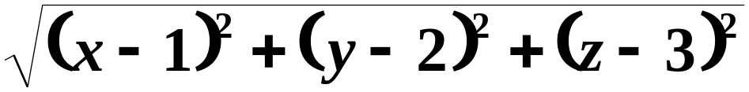
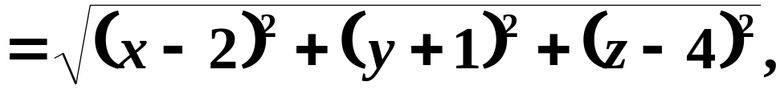

解
根据题意有
化简得所求方程

Slide 6
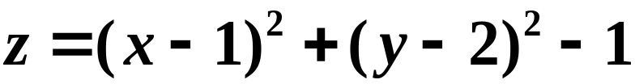


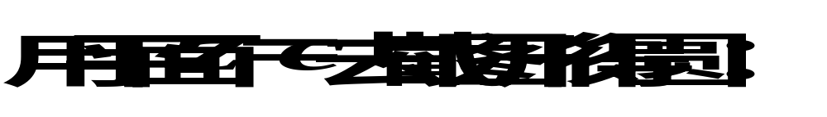
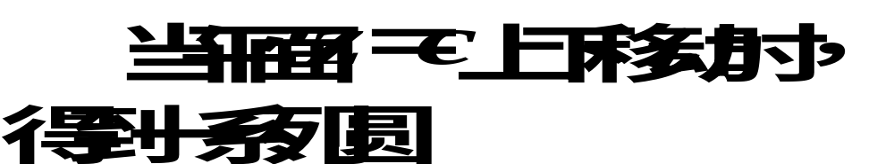






例4 方程 的图形是怎样的？
解
根据题意有
图形上不封顶，下封底．

Slide 7
以上几例表明研究空间曲面有两个基本问题：
（1）已知曲面作为点的轨迹时，求曲面方程．
（讨论旋转曲面）
（2）已知坐标间的关系式，研究曲面形状．
（讨论柱面、二次曲面）

Slide 8

二、旋转曲面
以一条平面
曲线绕其平面上的
一条直线旋转一周
所成的曲面称为旋
转曲面.
定义
这条定直线叫旋转
曲面的轴．
播放

Slide 9
二、旋转曲面
以一条平面
曲线绕其平面上的
一条直线旋转一周
所成的曲面称为旋
转曲面.
定义
这条定直线叫旋转
曲面的轴．

Slide 10
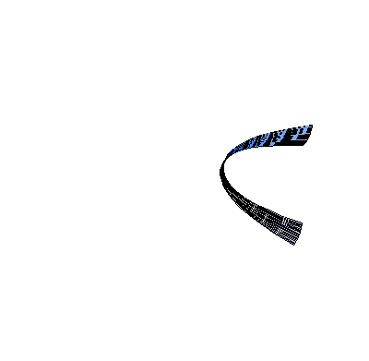
二、旋转曲面
以一条平面
曲线绕其平面上的
一条直线旋转一周
所成的曲面称为旋
转曲面.
定义
这条定直线叫旋转
曲面的轴．

Slide 11
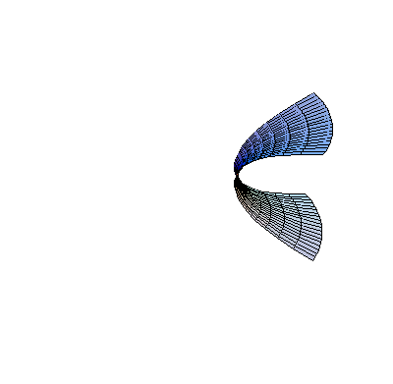
二、旋转曲面
以一条平面
曲线绕其平面上的
一条直线旋转一周
所成的曲面称为旋
转曲面.
定义
这条定直线叫旋转
曲面的轴．

Slide 12
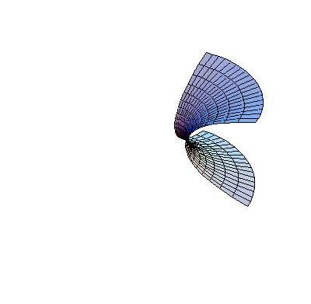
二、旋转曲面
以一条平面
曲线绕其平面上的
一条直线旋转一周
所成的曲面称为旋
转曲面.
定义
这条定直线叫旋转
曲面的轴．

Slide 13
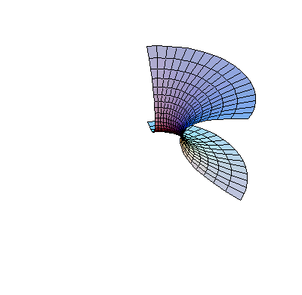
二、旋转曲面
以一条平面
曲线绕其平面上的
一条直线旋转一周
所成的曲面称为旋
转曲面.
定义
这条定直线叫旋转
曲面的轴．

Slide 14
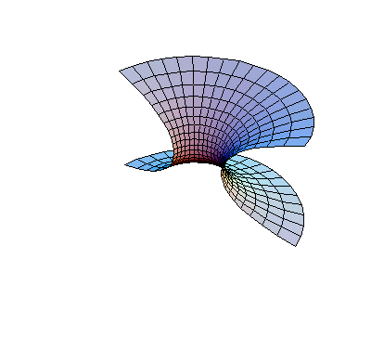
二、旋转曲面
以一条平面
曲线绕其平面上的
一条直线旋转一周
所成的曲面称为旋
转曲面.
定义
这条定直线叫旋转
曲面的轴．

Slide 15
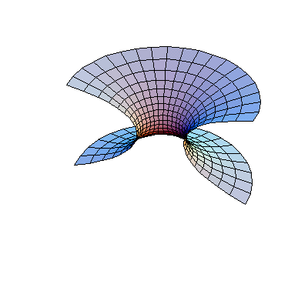
二、旋转曲面
以一条平面
曲线绕其平面上的
一条直线旋转一周
所成的曲面称为旋
转曲面.
定义
这条定直线叫旋转
曲面的轴．

Slide 16
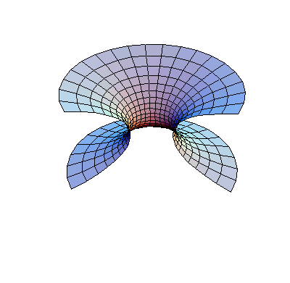
二、旋转曲面
以一条平面
曲线绕其平面上的
一条直线旋转一周
所成的曲面称为旋
转曲面.
定义
这条定直线叫旋转
曲面的轴．

Slide 17
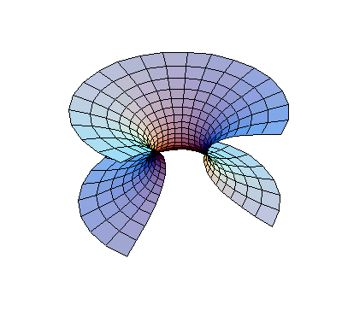
二、旋转曲面
以一条平面
曲线绕其平面上的
一条直线旋转一周
所成的曲面称为旋
转曲面.
定义
这条定直线叫旋转
曲面的轴．

Slide 18
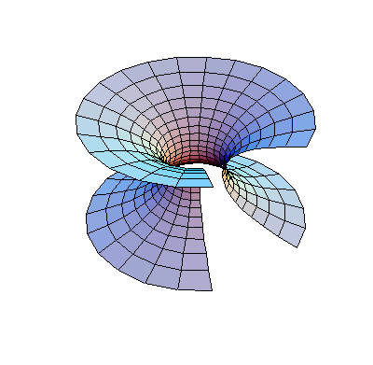
二、旋转曲面
以一条平面
曲线绕其平面上的
一条直线旋转一周
所成的曲面称为旋
转曲面.
定义
这条定直线叫旋转
曲面的轴．

Slide 19
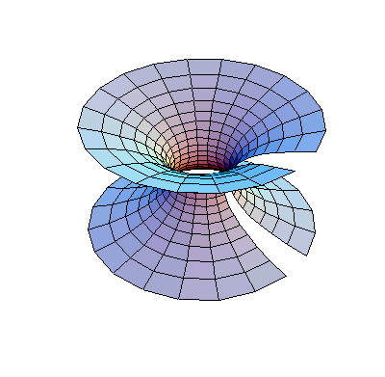
二、旋转曲面
以一条平面
曲线绕其平面上的
一条直线旋转一周
所成的曲面称为旋
转曲面.
定义
这条定直线叫旋转
曲面的轴．

Slide 20
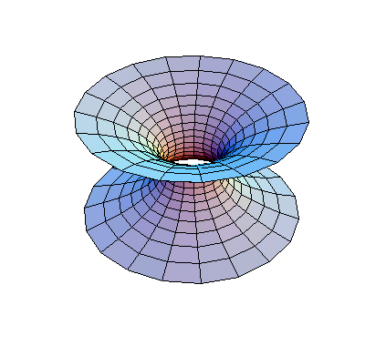
二、旋转曲面
以一条平面
曲线绕其平面上的
一条直线旋转一周
所成的曲面称为旋
转曲面.
定义
这条定直线叫旋转
曲面的轴．

Slide 21

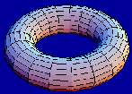
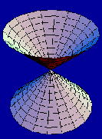
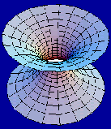

Slide 22









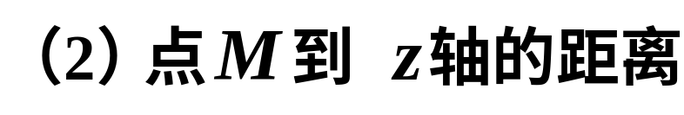


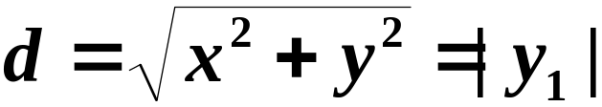
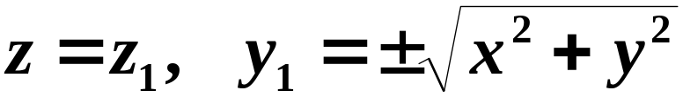

旋转过程中的特征：
如图
将 代入

Slide 23
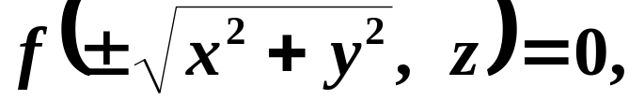
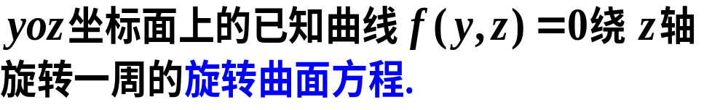
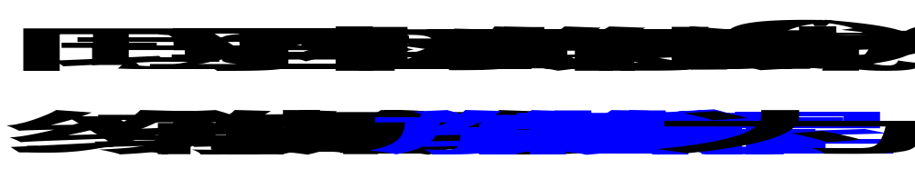
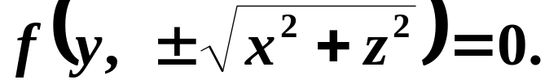
将 代入
得方程

Slide 24
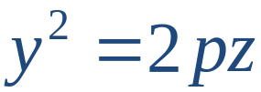
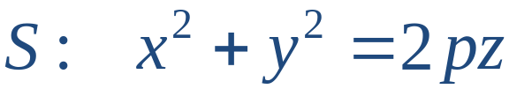
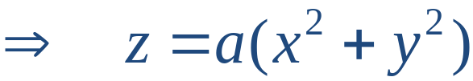



例1. 旋转抛物面
特点:母线C为抛物线,轴L为抛物线的对称轴。
例如:将yoz平面上的抛物线C:
绕z轴旋转一周所产生的抛物面为:

Slide 25
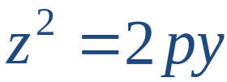

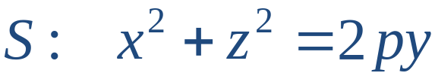



例如:将yoz平面上的抛物线C:
绕 y 轴旋转一周
所产生的抛物面为:
注:旋转曲面的重要特征是其两个变量的平方项系数相等.

Slide 26

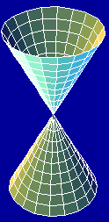







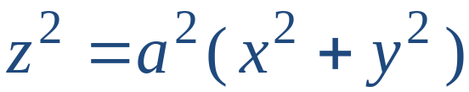
例2. 试建立顶点在原点, 旋转轴为z 轴, 半顶角为
的圆锥面方程.
解: 在yoz面上直线L 的方程为
绕z 轴旋转时,圆锥面的方程为
两边平方

Slide 27
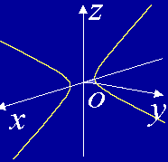
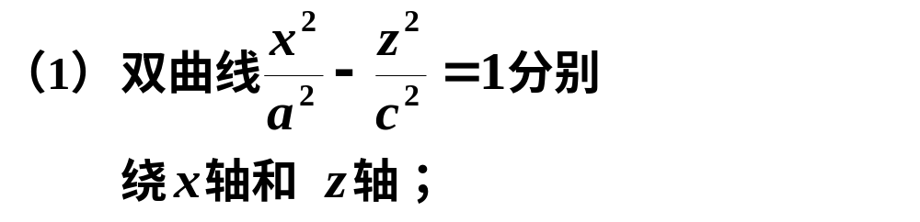
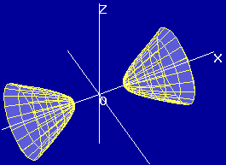
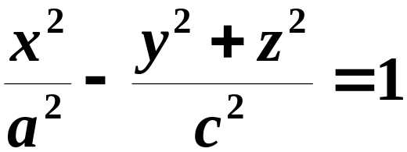

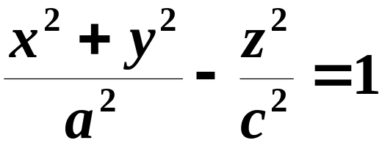

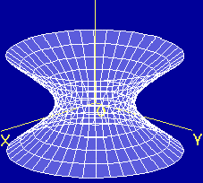
例3 将下列各曲线绕对应的轴旋转一周，求生成的旋转曲面的方程．
旋转双曲面

Slide 28
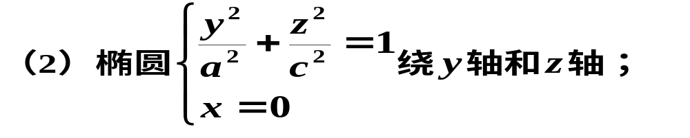







旋转椭球面

Slide 29



例4 问方程:
表示什么图形?
解: 其所表示的曲面可看成在 yoz平面上的直线
绕 y 轴旋转成圆锥面
也可以看成xoy平面上的直线
绕 y 轴旋转而成的圆锥面.

Slide 30












三、柱面
引例. 分析方程
表示怎样的曲面 .
解:在 xoy 面上，
表示圆C,
在圆C上任取一点
过此点作
平行 z 轴的直线L,
对任意 z ,
的坐标也满足方程
沿曲线C平行于 z 轴的一切直线所形成的曲面称为
圆柱面.
其上所有点的坐标都满足此方程,
故在空间
表示圆柱面

Slide 31



柱面
定义
平行于定直线并沿定曲线 移动的直线 所形成的曲面称为柱面.
这条定曲线 叫柱面的准线，动直线 叫柱面的母线.
观察柱面的形成过程:
播放

Slide 32
三、柱面
定义
平行于定直线并沿定曲线 移动的直线 所形成的曲面称为柱面.
这条定曲线 叫柱面的准线，动直线 叫柱面的母线.
观察柱面的形成过程:

Slide 33

三、柱面
定义
平行于定直线并沿定曲线 移动的直线 所形成的曲面称为柱面.
这条定曲线 叫柱面的准线，动直线 叫柱面的母线.
观察柱面的形成过程:

Slide 34

三、柱面
定义
平行于定直线并沿定曲线 移动的直线 所形成的曲面称为柱面.
这条定曲线 叫柱面的准线，动直线 叫柱面的母线.
观察柱面的形成过程:

Slide 35

三、柱面
定义
平行于定直线并沿定曲线 移动的直线 所形成的曲面称为柱面.
这条定曲线 叫柱面的准线，动直线 叫柱面的母线.
观察柱面的形成过程:

Slide 36

三、柱面
定义
平行于定直线并沿定曲线 移动的直线 所形成的曲面称为柱面.
这条定曲线 叫柱面的准线，动直线 叫柱面的母线.
观察柱面的形成过程:

Slide 37

三、柱面
定义
平行于定直线并沿定曲线 移动的直线 所形成的曲面称为柱面.
这条定曲线 叫柱面的准线，动直线 叫柱面的母线.
观察柱面的形成过程:

Slide 38

三、柱面
定义
平行于定直线并沿定曲线 移动的直线 所形成的曲面称为柱面.
这条定曲线 叫柱面的准线，动直线 叫柱面的母线.
观察柱面的形成过程:

Slide 39

三、柱面
定义
平行于定直线并沿定曲线 移动的直线 所形成的曲面称为柱面.
这条定曲线 叫柱面的准线，动直线 叫柱面的母线.
观察柱面的形成过程:

Slide 40

三、柱面
定义
平行于定直线并沿定曲线 移动的直线 所形成的曲面称为柱面.
这条定曲线 叫柱面的准线，动直线 叫柱面的母线.
观察柱面的形成过程:

Slide 41

三、柱面
定义
平行于定直线并沿定曲线 移动的直线 所形成的曲面称为柱面.
这条定曲线 叫柱面的准线，动直线 叫柱面的母线.
观察柱面的形成过程:

Slide 42

三、柱面
定义
平行于定直线并沿定曲线 移动的直线 所形成的曲面称为柱面.
这条定曲线 叫柱面的准线，动直线 叫柱面的母线.
观察柱面的形成过程:

Slide 43

三、柱面
定义
平行于定直线并沿定曲线 移动的直线 所形成的曲面称为柱面.
这条定曲线 叫柱面的准线，动直线 叫柱面的母线.
观察柱面的形成过程:

Slide 44


柱面举例
平面
抛物柱面

Slide 45












Slide 46







从柱面方程看柱面的特征：
（其他类推）
实 例
椭圆柱面 // 轴
双曲柱面 // 轴
抛物柱面 // 轴

Slide 47











注:柱面方程与坐标面上的曲线方程容易混淆,
在不同的坐标系中应该注意。
一般在xoy面上的曲线，在空间直角坐标系中应该
表示为：
而
在空间坐标系中表示柱面。
例如：抛物柱面
在xoz平面上的准线l₃

Slide 48


四、二次曲面
三元二次方程
(二次项系数不全为 0 )
相应地平面被称为一次曲面．
研究二次曲面特性的基本方法:
截痕法

Slide 49





1. 椭球面
(1)范围：
(2)与坐标面的交线：椭圆

Slide 50









为正数)
(3) 截痕:
与
的交线为椭圆：
同样
及
的截痕
也为椭圆.
(4) 当 a＝b 时为旋转椭球面;
当a＝b＝c 时为球面.

Slide 51







2、单叶双曲面
椭圆.
平面
上的截痕情况:
时, 截痕为
双曲线:
(实轴平行于x 轴；
虚轴平行于z 轴）

Slide 52







时, 截痕为
相交直线:
时, 截痕为
双曲线:
(实轴平行于z 轴;
虚轴平行于x 轴）

Slide 53


Slide 54








3、双叶双曲面
双曲线
双曲线
椭圆
注意单叶双曲面与双叶双曲面的区别:
单叶双曲面
双叶双曲面

Slide 55





4、椭圆抛物面
特别,当 a = b 时为绕 z 轴的旋转抛物面.
用坐标面
与曲面相截
截得一点，即坐标原点
原点也叫椭圆抛物面的顶点.

Slide 56


Slide 57






5、双曲抛物面（马鞍面）

Slide 58






Slide 59




内容小结
1. 空间曲面
三元方程
球面
旋转曲面
如, 曲线
绕 z 轴的旋转曲面:
柱面
如,曲面
表示母线平行 z 轴的柱面.
2. 二次曲面
三元二次方程

Slide 60



思考题
指出下列方程在平面解析几何中和空间解析几何中分别表示什么图形？

Slide 61









思考题解答
方程
平面解析几何中
空间解析几何中
斜率为1的直线

